Slide 1

基于局部梯度能量的 SLAM 特征改进及其在动态场景中的应用
报告人：李海军
指导教师：王小刚
报告时间：2026年1月4日

Slide 2
1
研究背景及意义
2
SLAM与语义分割结合
3
方案设计
4
中期总结

Slide 3
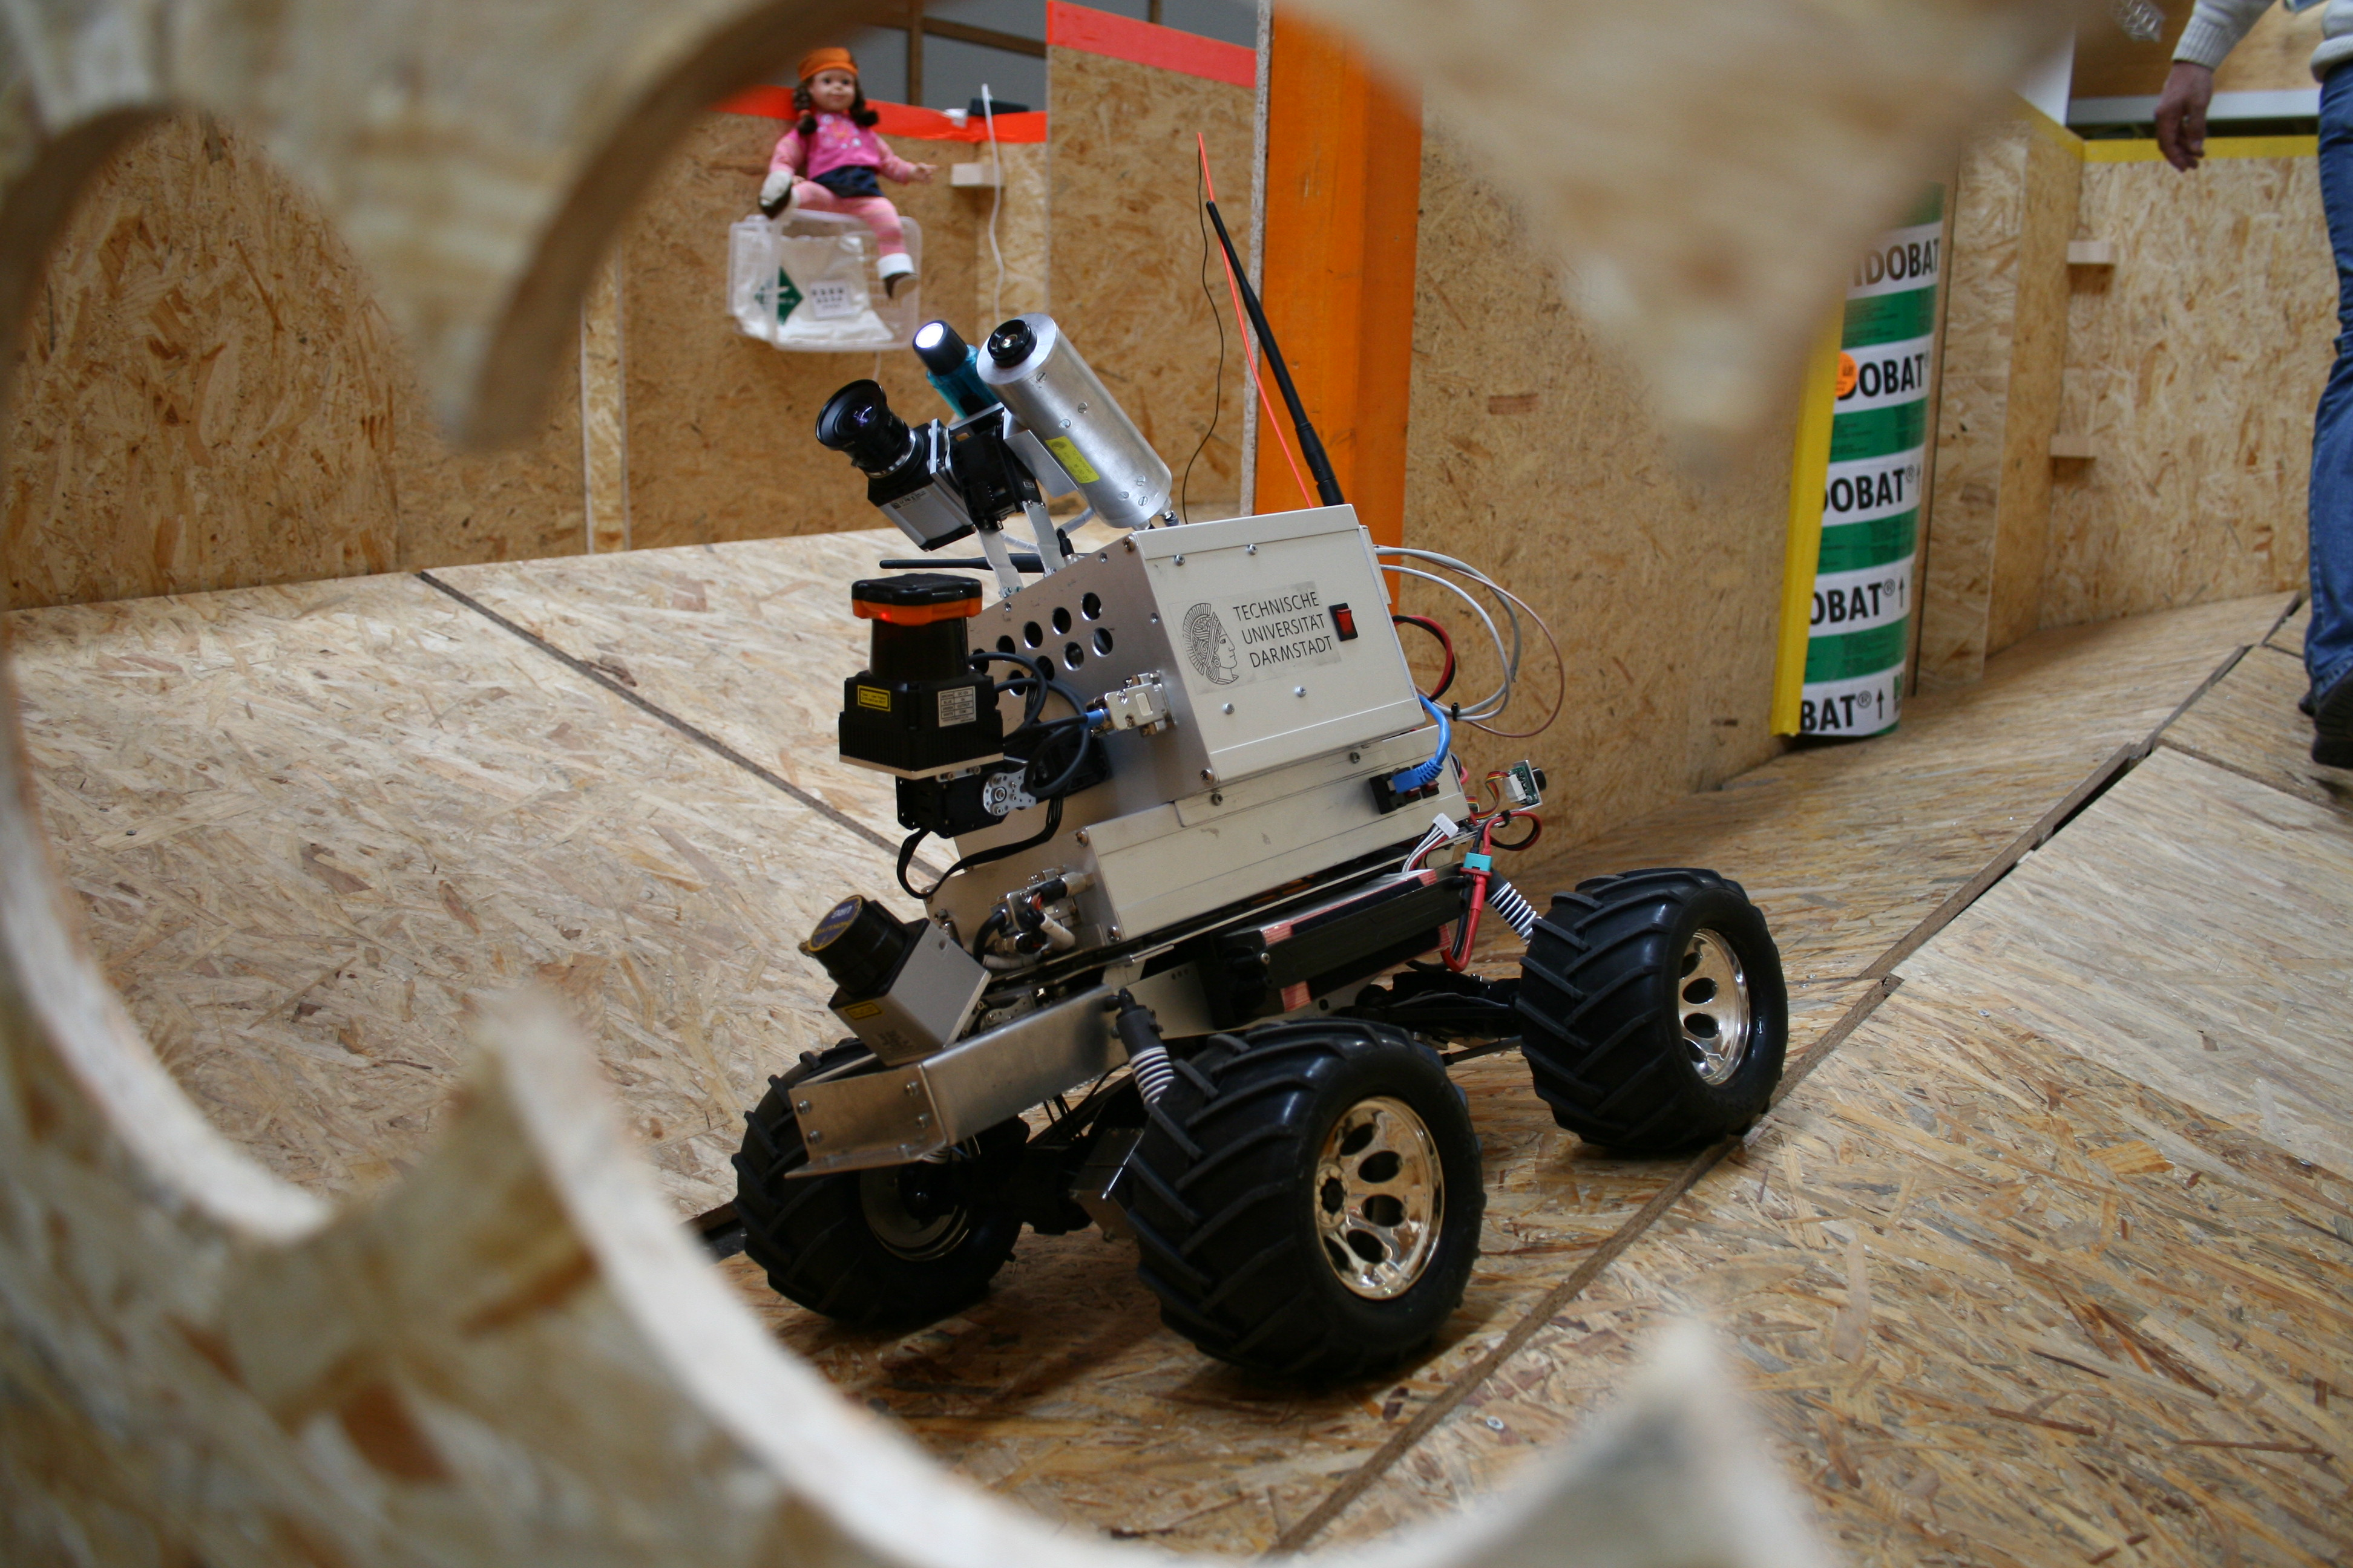

研究背景及意义
同步定位与建图（Simultaneous Localization and Mapping）是移动机器人、无人驾驶与增强现实等领域的核心基础技术。
机器人在未知环境作业
虚拟内容能够稳定、准确地叠加到真实世界中
没有视觉 SLAM → 无法实现定位与建图→ 无法实现其它功能。

Slide 4
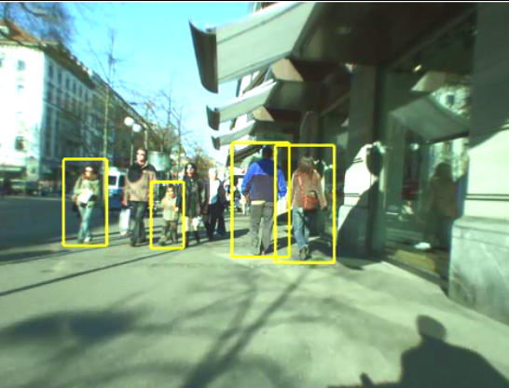
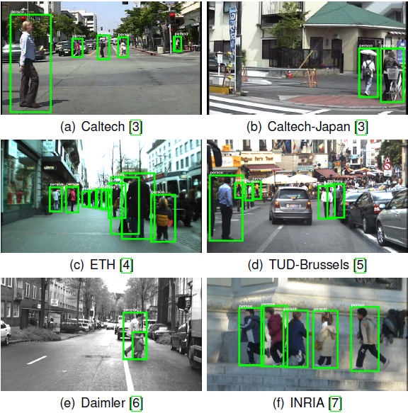
研究背景及意义
传统视觉SLAM方法主要分为两大类：特征点法和直接法
这些方法通常建立在静态环境假设的基础上，即假设场景中的大多数特征是静止的，
从而依赖于特征点或像素强度（亮度）在不同帧图像间的时间一致性来估计相机位姿和构建地图。
缺点：
特征点不够区分度不够
如果室内环境中存在动态物体行人，这些一致性会被破坏，导致跟踪失败或位姿估计误差增大。

Slide 5
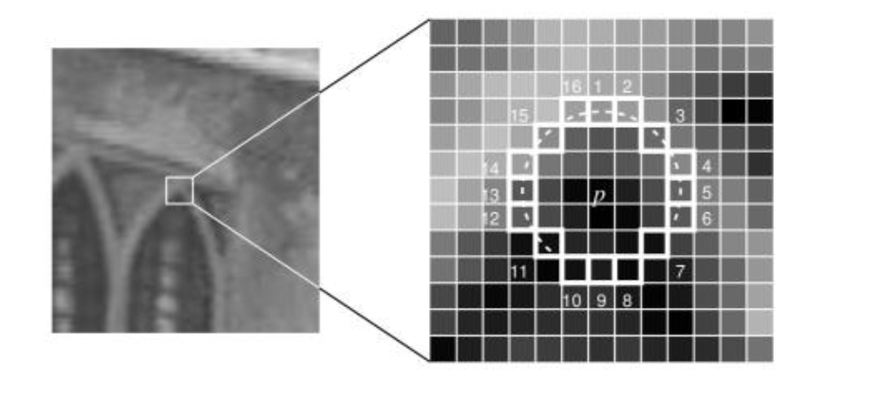
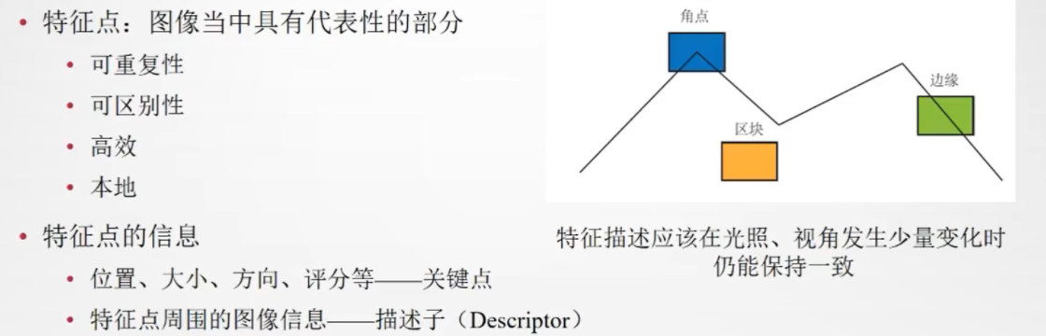
特征点提取
FAST 角点
以当前像素为中心，检查半径为 3 像素的圆形邻域（共 16 个像素点）
若圆上存在连续 N 个像素点（通常 N = 9 或 12）
且其灰度值均明显高于或低于中心像素
则该像素被判定为 FAST 角点
FAST 的特点
计算速度快，适合实时系统
仅基于灰度比较，无需复杂计算
本身不具备尺度与旋转不变性

Slide 6
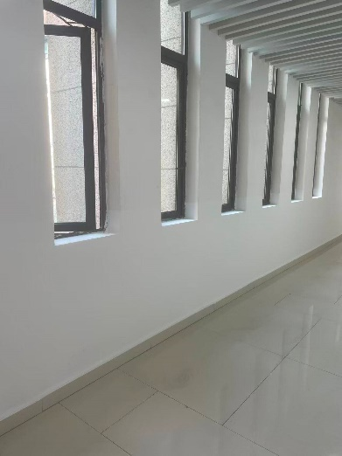
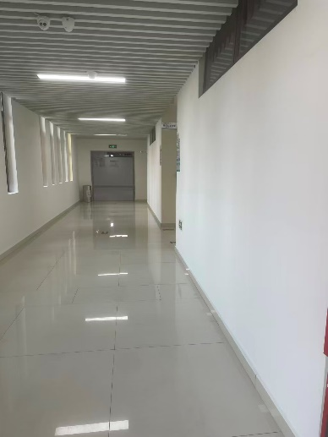
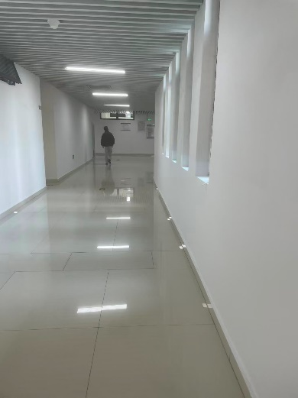
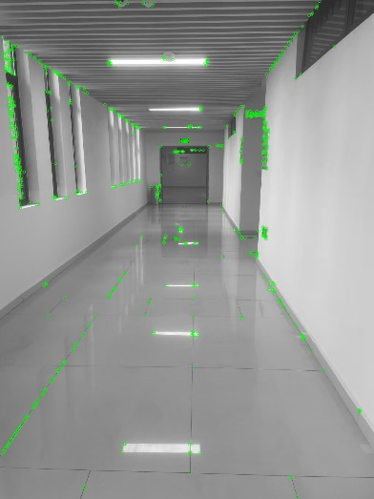
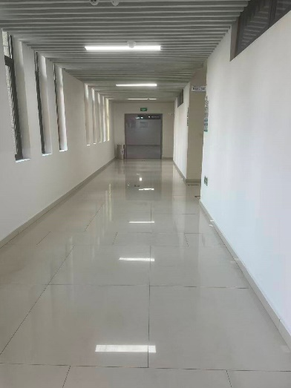
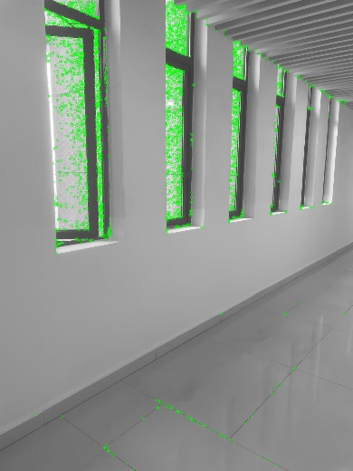
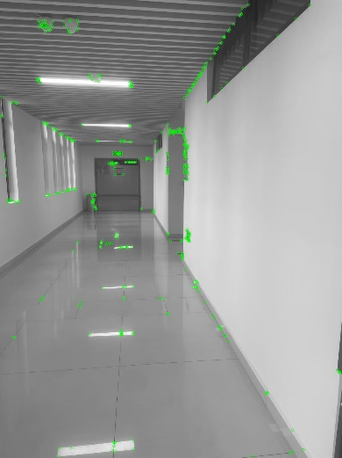
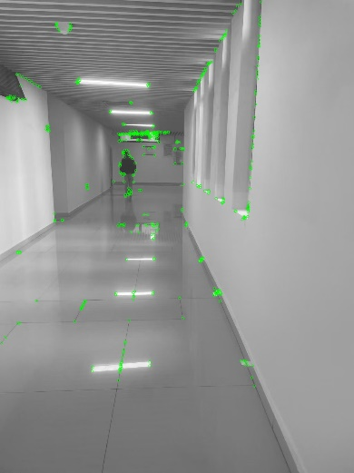
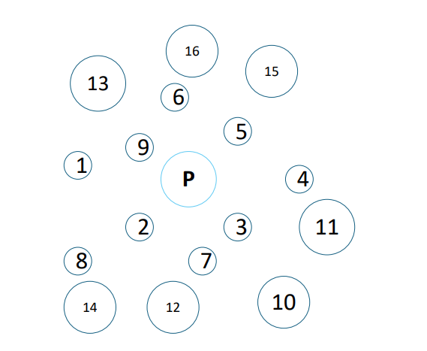
特征点提取
FAST特征点
P：像素中心点
N：半径类的像素

Slide 7
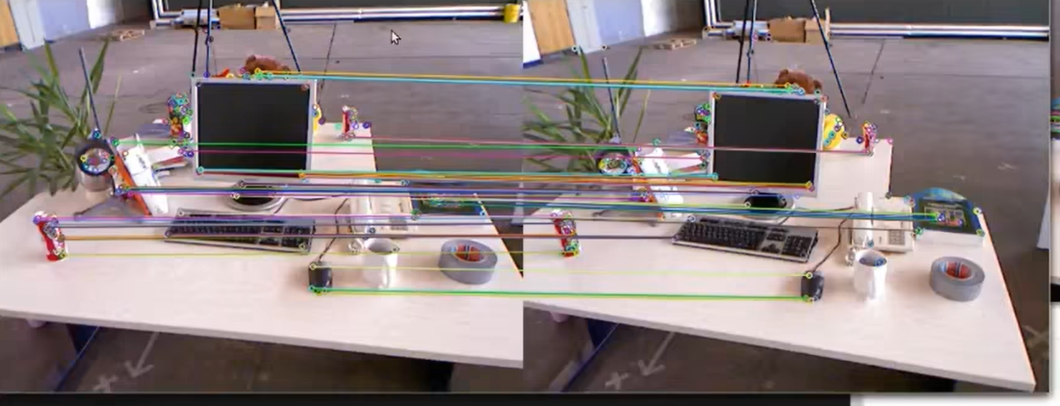
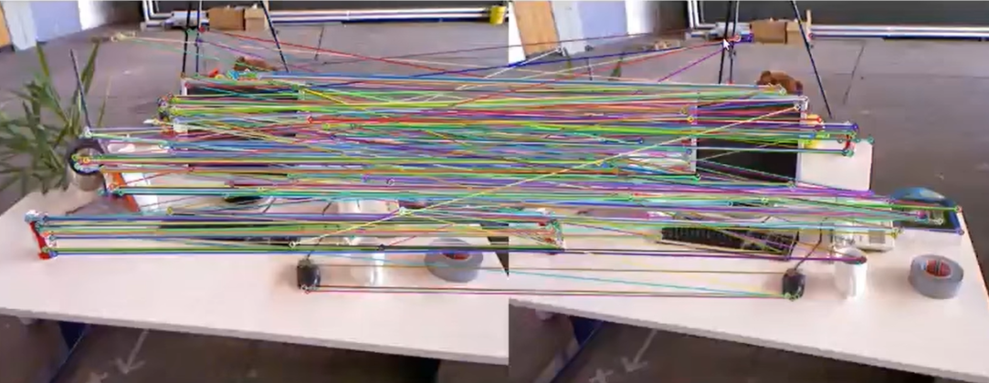
特征点提取
暴力匹配

Slide 8
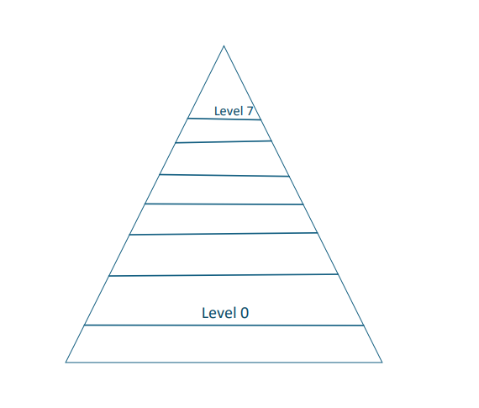

图像金字塔
通过构建图像金字塔，在多尺度图像上检测 FAST 角点，从而弥补 FAST 原始方法缺乏尺度不变性的缺点。
层级 | scale | 尺寸（近似）
0 | 1.0 | 640×480
1 | 1.2 | 533×400
2 | 1.44 | 444×333
3 | 1.73 | 370×277
4 | 2.07 | 309×231
5 | 2.49 | 257×193
6 | 2.99 | 214×161
7 | 3.58 | 179×134
从“世界坐标系”变换到“相机坐标系”
层级：8层
缩放因子：1.2

Slide 9

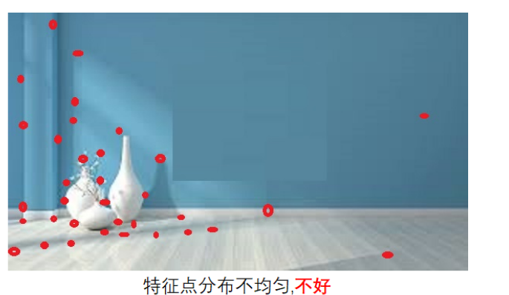
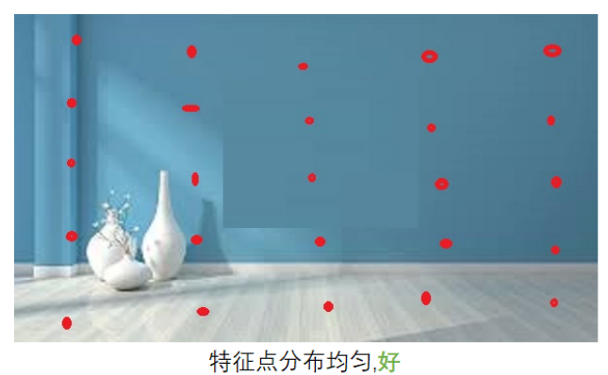
提取特征点并进行筛选
FAST特征点的缺陷
多尺度金字塔假设特征在空间上相对均匀
尺度匹配效果下降
哪里纹理强，哪里角点就爆炸

Slide 10
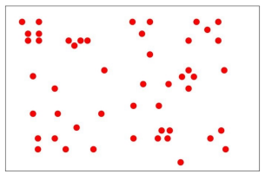
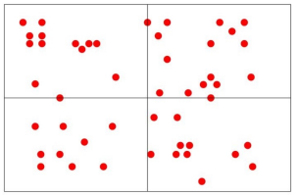
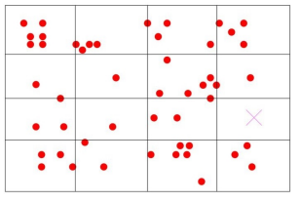
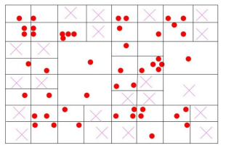
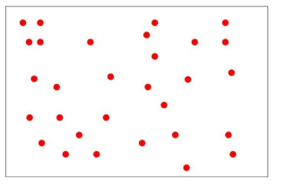
特征点并进行筛选
Step1.只有一个node
Step2.第一次分裂
1node分裂为4个node
Node数量4<25，还要接着分裂
Step3.第二次分裂
Step4.第三次分裂
Step5.第四次分裂

Slide 11
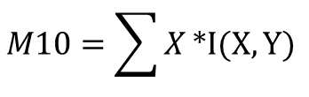
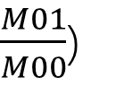
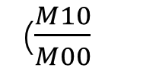
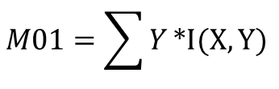
计算特征点方向
给每一个 特征点分配一个主方向（orientation），从而让特征点描述子具备 旋转不变性。
$$M10=\sum{X}∗I(X,Y)$$
$\frac{M01}{M00}$)
($\frac{M10}{M00}$
$$M01=\sum{Y}∗I(X,Y)$$
重心
如果图像旋转了：
质心方向也会一起旋转
描述子跟着旋转
匹配仍然成立
特征点周围是一堆“亮点”
亮点分布不均 → 质心偏向某个方向
从特征点指向质心的方向 = 主方向

Slide 12
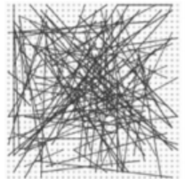
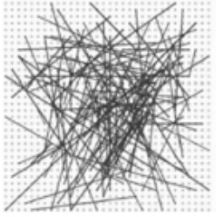
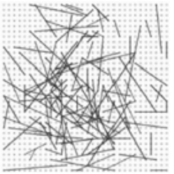
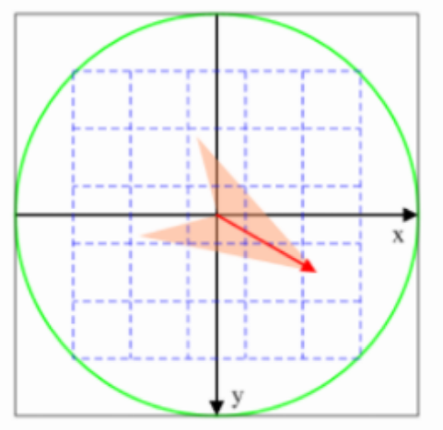
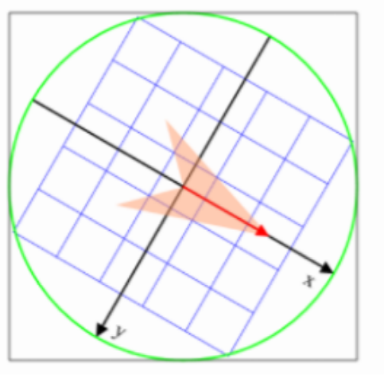
特征点描述子
用一个短小、稳定、可快速比较的“指纹”，来判断两个特征点是不是来自同一个真实世界点。

Slide 13
SLAM与语义分割结合
特征点只看亮度突变，空间的分配均匀，不关心特征点结构信息
缺点：没有考虑到角点的本身信息
特征在静态环境下表现很好，但在室内场景中，行人动态目标会严重影响 SLAM 的稳定性
缺点：每一帧增加加了太多的特征点，影响后续的匹配和跟踪

Slide 14
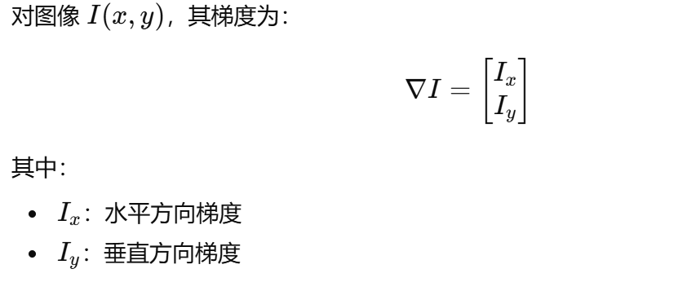
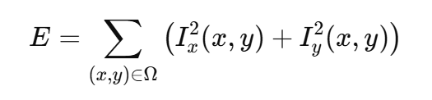
局部梯度能量
利用梯度信息刻画角点邻域的结构复杂度和信息量，从而提升特征点的判别能力
梯度定义：
在以特征点为中心的局部邻域 $Ω$内，定义梯度能量为：

Slide 15
SLAM与语义分割结合
传统角点筛选方法主要关注空间均匀性，容易保留结构信息不足的弱角点
通过引入局部梯度能量作为补充约束，可以在保证特征点分布均匀的同时
有效筛选出具有更丰富局部结构和更强判别能力的特征点
从而提升后续特征匹配和视觉 SLAM 系统的整体性能

Slide 16
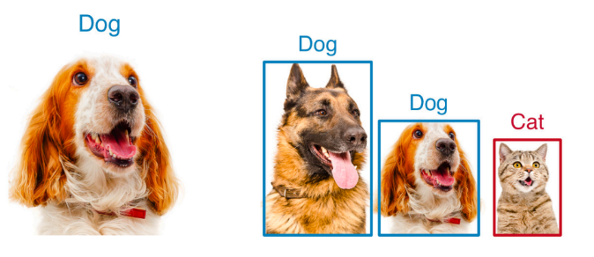
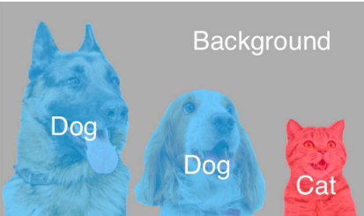
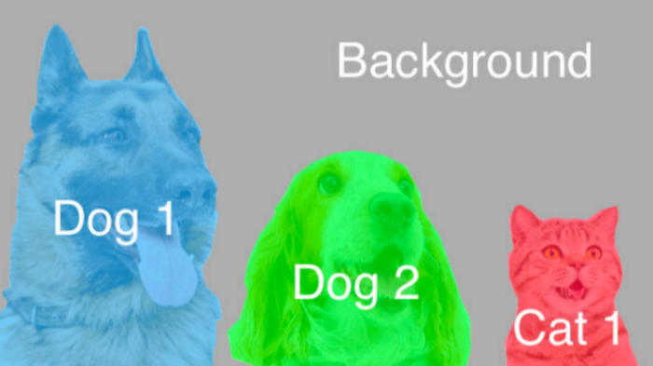
语义分割
语义分割的对图像的理解是像素级别的。
目标检测
语义分割
示例分割

Slide 17

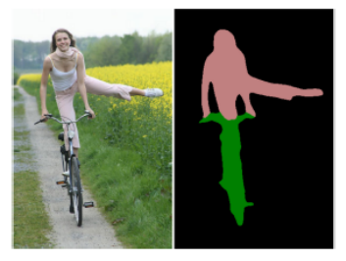
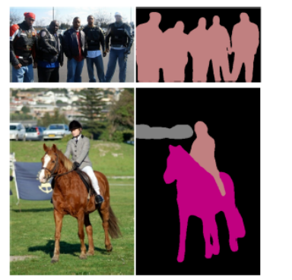
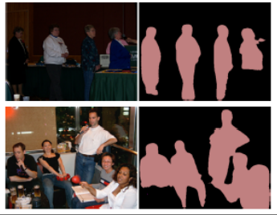
语义分割

Slide 18
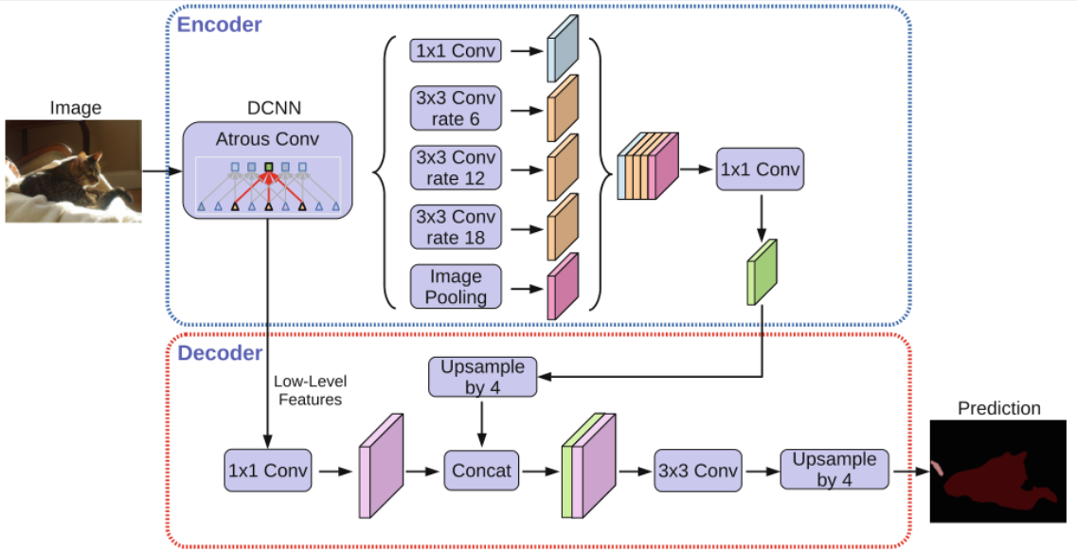
语义分割
DeepLab v3 网络结构
输入图像
↓
Encoder（Backbone + ASPP）
↓
Decoder（特征融合 + 上采样）
↓
像素级语义分割结果
负责 语义理解
负责 边界细化

Slide 19
方案设计
语义分割模块引入
输入图像
↓
语义分割（像素级分类）
↓
动态区域剔除
↓
特征提取与匹配
↓
位姿估计与地图构建

Slide 20
期中总结
在思想政治上，积极的向党组织靠拢，拥护中国共产党的领导。认真学习马克斯列宁主义、毛泽东思想、邓小平理论、科学发展观、习近平新时代中国特色社会主义思想。在校期间主动加强了对政治理论知识的学习，积极完成了每期的青年大学习，切实地提高了自己的思想认识。
在组织纪律方面，严格遵守学校相关规章制度，不做违纪违规违法的事。

Slide 21
期中总结
时间 | 名称 | 奖项
2025年 | “兆易创新杯”第二十届中国研究生电子设计竞赛 | 省级一等奖

Slide 22
期中总结
课程名称 | 成绩 | 课程名称 | 成绩
中特 | 76 | 线性系统理论 | 76
自然辨证法 | 87 | 机器人控制技术 | 84
英语（专硕） | 77 | 机器学习 | 60
工程伦理 | 84 | 最优控制与状态估计 | 73
人工智能 | 92 | 论文写作指导 | 73
数理统计与数据分析 | 70 | 控制工程实践 | 85
矩阵论 | 79
平均成绩

